Slide 1


Produto Técnico e Tecnológico
Uma proposta metodológica para um diálogo freireano entre as comunidades quilombolas e os IFs
Material didático/instrucional, apresentado sob a forma de um Varal/Mural Itinerante e interativo, apresentado como Produto Técnico e Tecnológico da pesquisa de Mestrado intitulada TERRITÓRIOS, DIALOGICIDADES E ESPAÇOS FORMATIVOS: Diálogos freireanos e a compreensão das relações possíveis/potenciais entre a Comunidade Quilombola de Picada e o IF Baiano Campus Alagoinhas. Apresentada ao Programa de Pós-Graduação em Educação Profissional e Tecnológica – Polo Instituto Federal de Educação, Ciência e Tecnologia Baiano/Campus Catu, para obtenção do título de Mestre em Educação.
Autor: Admilson Santos de Santana
Coautor: Prof. Dr. Davi Silva da Costa
Catu-BA
2026

Slide 2
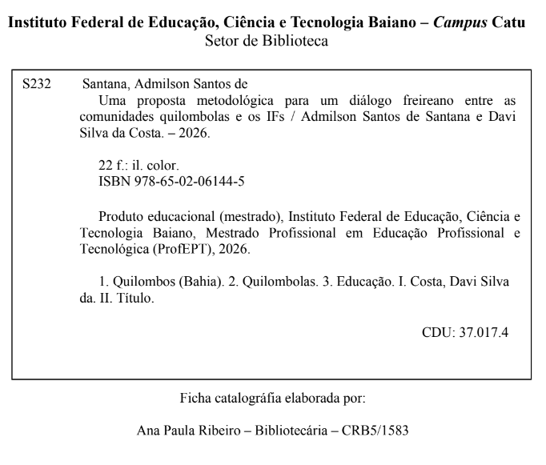

Slide 3

sumário
RESUMO ...................................................................................................... PÁGINA 02
PROCESSO DE CONSTRUÇÃO DO MURAL ITINERANTE ........................ PÁGINA 03
O QUE FAZER / COMO FAZER ................................................................... PÁGINA 04
QUEM SOMOS ............................................................................................ PÁGINA 05
O QUE FAZEMOS ........................................................................................ PÁGINA 06
O QUE PENSAMOS ..................................................................................... PÁGINA 07
O QUE QUEREMOS .................................................................................... PÁGINA 08
COMO PODEMOS AJUDAR? ...................................................................... PÁGINA 09
FUNÇÃO SOCIAL ......................................................................................... PÁGINA 10
O QUE PODEMOS ENSINAR ...................................................................... PÁGINA 11
VEJA MAIS AQUI - FAMIF ............................................................................ PÁGINA 12
VEJA MAIS AQUI - RENEABI ....................................................................... PÁGINA 13
VEJA MAIS AQUI - SNCT ............................................................................. PÁGINA 14
ONDE ESTAMOS ......................................................................................... PÁGINA 15
E VOCÊ, O QUE PODE NOS DIZER?.......................................................... PÁGINA 16
O QUE ACHOU DO IF BAIANO? ............................................................... PÁGINA 17
O QUE FALTA PARA VOCÊ ESTUDAR NO IF BAIANO? ........................... PÁGINA 18
O QUE PODEMOS FAZER JUNTOS?........................................................... PÁGINA 19
DÚVIDAS ...................................................................................................... PÁGINA 20
SUGESTÕES ................................................................................................. PÁGINA 21
INSTITUTO FEDERAL
BAIANO
CAMPUS CATU

Slide 4
Página 02
Resumo
Varal/Mural Itinerante e Interativo. O trabalho é o Produto Técnico e Tecnológico (PTT) da pesquisa de mestrado intitulada “TERRITÓRIOS, DIALOGICIDADES E ESPAÇOS FORMATIVOS: Diálogos freireanos e a compreensão das relações possíveis/potenciais entre a Comunidade Quilombola de Picada e o IF Baiano Campus Alagoinhas”, desenvolvida no Programa de Pós-Graduação em Educação Profissional e Tecnológica (ProfEPT) – Polo IF Baiano/Campus Catu.
Sob a concepção de Admilson Santos de Santana e a coautoria do Prof. Dr. Davi Silva da Costa, o produto propõe, em uma exposição visual e interativa, o debate sobre as potencialidades da relação entre a Comunidade Quilombola de Picada e o Instituto Federal de Educação, Ciência e Tecnologia Baiano – Campus Alagoinhas.
Para viabilizar essa proposta, o produto está estruturado em dois formatos: a Versão I, com uma formatação técnica e formal, e a Versão II, que assume um caráter lúdico. Essa construção viabiliza sua replicação por qualquer comunidade ou instituição que tenha interesse. A proposta do mural permite que ele seja ressignificado em diversos cenários – como escolas, feiras culturais, instituições públicas e eventos de educação profissional. No contexto institucional, o produto integra-se organicamente às ações do NEABI (Núcleo de Estudos Afro-Brasileiros e Indígenas) do IF Baiano Campus Alagoinhas. Ao tomar as comunidades quilombolas como referência, a ferramenta amplia o debate sobre Educação Profissional, identidade e ancestralidade, fortalecendo os vínculos com os demais territórios de identidade do Agreste Baiano.
Alinhado a essas dinâmicas, o mural assume, em seu caráter itinerante, uma característica que viabiliza sua continuidade e circularidade; tais condições favorecem a sua apropriação por diferentes comunidades, sujeitos e instituições. Seu movimento é circular e de renovação, alimentando o debate a partir das reflexões que surgem em cada movimento e em cada nova proposta de diálogo estabelecida entre as instituições e os sujeitos.
INSTITUTO FEDERAL
BAIANO
CAMPUS CATU

Slide 5
Página 03
Processo de Construção do
Mural Itinerante
O processo de construção permite a ação colaborativa. Desta forma, o produto possibilita sua reorganização ou a adição de elementos de acordo com a vontade dos observadores. É um movimento que permite a coautoria e a sugestão de temas, imagens, histórias e demais elementos que sejam sentidos e entendidos por cada observador/visitante. Nesse movimento, ele se torna uma proposta pertencente aos dois mundos: a realidade quilombola e a política pública representada pelo IF.
Quanto à sua continuidade, o mural é itinerante. Essa circularidade permite sua apropriação por diferentes comunidades, sujeitos e instituições. Seu movimento é circular e de renovação. Essa característica permite trazer o debate a partir do pensamento e das ideias que vão surgindo em cada movimento, em cada nova proposta de conversa/crítica que seja pensada para as instituições.
Na comunidade quilombola, o mural é o reconhecimento que seus sujeitos produzem vivências, sentidos e conhecimentos importantes para o território e para a educação. Trata-se, mais uma vez, de um movimento e de uma conversa sobre as políticas públicas e sua relação com o território.
INSTITUTO FEDERAL
BAIANO
CAMPUS CATU

Slide 6
Página 04
O Que Fazer / Como Fazer
A partir da página 5 (Quem somos), o material pode/deve ser impresso no formato A3 ou A4, conforme o que seja possível. Suas páginas dever ser estendidas como se fosse um varal, utilizando barbante, fio de pesca, corda de varal ou corda de sisal (use a sua imaginação). As páginas com espaços em branco servem para escrita e/ou desenhos. Também podem ser adicionadas outras páginas se a comunidade assim o desejar.
Lembrando: as páginas de 1 a 4 são nossa apresentação e nossa recomendações de confecção/uso do varal (não precisa imprimir as páginas de 1 a 4). Os QR Codes levam ao Instagram do IF Baiano Campus Alagoinhas; nossas imagens também contam histórias. Sejam bem vindos!
Fixe o varal onde achar mais interessante: pode ser numa feira, num evento, sala de aula, sala de reunião, sede de cooperativa, sede da associação, etc. Permita que o varal seja mexido/manipulado, riscado desenhado. O varal não é só para informar, é para contar histórias. É um espaço de fala, escuta e memória. É coletivo: ninguém é dono, todo mundo pode contribuir.
Qualquer pessoa pode participar, de qualquer idade. Basta prender o material no varal com cuidado e respeito. O que está exposto representa a voz e o pensamento de alguém e deve ser tratado com atenção. Que o mural possa contar histórias antigas, saberes dos mais velhos, experiências do dia a dia, cultura, festas e trabalho. Que perguntem no mural, sobre o IF Baiano, sobre o que, e como, poderíamos fazer alguma atividade.
Que a comunidade desenhe, escreva e pendure também o que tiver vontade: “Basta prender o material com um pregador. Se não tiver, alguém pode ajudar. Nada aqui é definitivo: o varal muda conforme a comunidade muda.”
Que o varal seja um lugar de troca, que a comunidade e o IF Baiano se vejam nos desenhos, nas letras e nas páginas estendidas do varal.
INSTITUTO FEDERAL
BAIANO
CAMPUS CATU

Slide 7





Página 05
Quem somos
O Instituto Federal Baiano foi criado pela Lei 11.892/2008. Atualmente, o IF Baiano consolida-se como uma instituição multicampi no estado, garantindo a interiorização da educação profissional, sobretudo pela sua inserção em diversos territórios de identidade. O IF Baiano é formado por uma Reitoria, sediada em Salvador, e 14 Campi em funcionamento.
Fonte: https://www.ifbaiano.edu.br/unidades/alagoinhas/historico/
INSTITUTO FEDERAL
BAIANO
CAMPUS CATU

Slide 8
Página 06
O que fazemos
O IF Baiano atua na oferta de cursos profissionalizantes de nível fundamental (qualificação profissional), de nível médio (integrado e subsequente, incluindo a modalidade EJA – Educação de Jovens e Adultos) e de nível superior (graduação e pós-graduação) em horário diurno e noturno, com metodologias presenciais e à distância. Além disso, realiza estudos de demanda junto à sociedade para criação de novos cursos. No Campus Alagoinhas, os cursos estão sendo implantados em todos os níveis e modalidades. Consulte nossos cursos e formas de ingresso!
Fonte: https://www.ifbaiano.edu.br/unidades/alagoinhas/historico/
INSTITUTO FEDERAL
BAIANO
CAMPUS CATU

Slide 9
Página 07
O que pensamos
Oferecer educação profissional e tecnológica de qualidade, pública e gratuita, nas diferentes modalidades, preparando pessoas para o pleno exercício da cidadania e contribuindo para o desenvolvimento social e econômico do país, através de ações de ensino, pesquisa e extensão.
Fonte: https://ifbaiano.edu.br/portal/quem-somos/
INSTITUTO FEDERAL
BAIANO
CAMPUS CATU

Slide 10
Página 08
O que queremos
Fortalecer a relação entre o IF Baiano e as comunidades locais, promovendo oportunidades de estudo, trabalho e cidadania.
Buscamos a formação critica, criativa e comprometida com a transformação social.
Fonte: https://www.planalto.gov.br/ccivil_03/_ato2007-2010/2008/lei/l11892.htm
INSTITUTO FEDERAL
BAIANO
CAMPUS CATU

Slide 11
Página 09
Como podemos
ajudar?
A Lei Federal nº 11.892/2008, em seu Art. 6º, inciso IV, estabelece como finalidade:
“orientar sua oferta formativa em benefício da consolidação e fortalecimento dos arranjos produtivos, sociais e culturais locais, identificados com base no mapeamento das potencialidades de desenvolvimento socioeconômico e cultural no âmbito de atuação do Instituto Federal”.
O fortalecimento dos arranjos sociais se traduz em ações como: acesso à alimentação, acompanhamento psicológico, núcleos de proteção e prevenção contra violência de gênero ou sexualidade, núcleos de educação antirracista, oficinas esportivas e políticas de assistência estudantil.
Fonte: https://www.planalto.gov.br/ccivil_03/_ato2007-2010/2008/lei/l11892.htm
INSTITUTO FEDERAL
BAIANO
CAMPUS CATU

Slide 12
Página 10
Função social
Fortalecer a comunidade é garantir que ninguém fique para trás. É oferecer apoio emocional, proteção contra todo tipo de violência, respeito às diferenças, combate ao racismo, atividades esportivas e apoio aos estudantes que mais precisam. Quando o Instituto cuida das pessoas, a comunidade cresce junto e também ensina, transforma e fortalece a instituição.
INSTITUTO FEDERAL
BAIANO
CAMPUS CATU

Slide 13
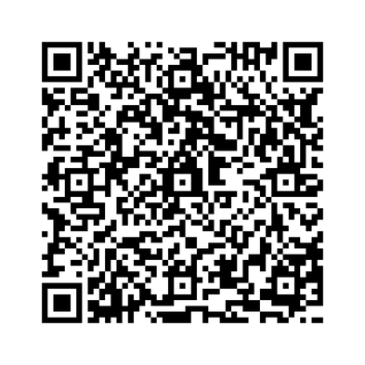
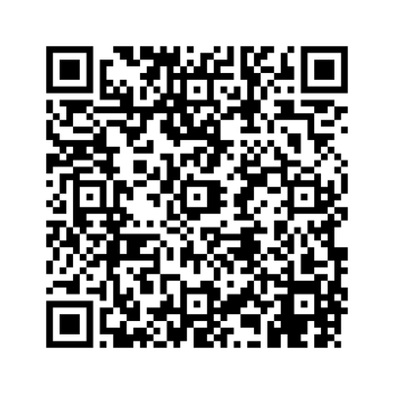
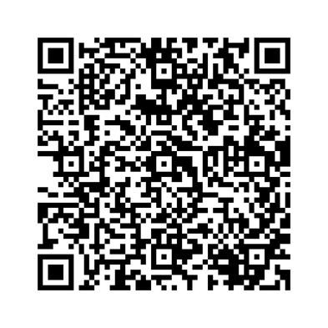
Página 11
O que podemos
ensinar
Uma formação voltada para os saberes técnicos e científicos, mas também humana, solidaria, com base na ética, no respeito e no compromisso com a vida.
Agroecologia
Agroindústria
Informática
"Quem ensina aprende ao ensinar e quem aprende ensina ao aprender."
Paulo Freire
INSTITUTO FEDERAL
BAIANO
CAMPUS CATU

Slide 14
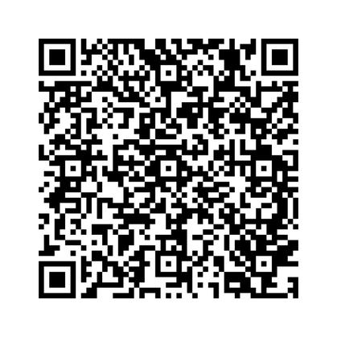
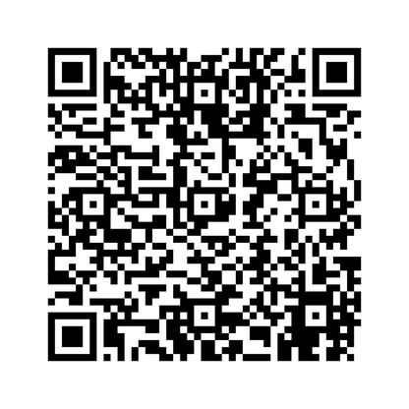
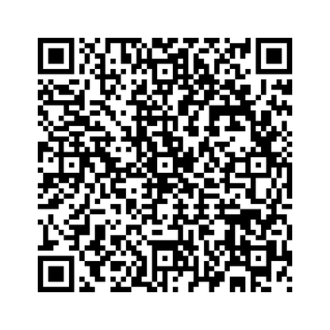
Página 12
Veja mais aqui
FAMIF - Festival de Arte e Música do IF Baiano
Promove a criatividade, o protagonismo estudantil e a integração de alunos, servidores e colaboradores através de apresentações artísticas e culturais
O RENEABI - Reunião da Rede dos NEABIs do IF Baiano
Encontro dos Núcleos de Estudos Afro-Brasileiros e Indígenas (NEABI) do Instituto Federal Baiano: promove o diálogo sobre educação antirracista e o fortalecimento de políticas afirmativas, integrando a comunidade escolar, movimentos sociais e povos tradicionais.
A SNCT - Semana Nacional de Ciência e Tecnologia
O IF Baiano promove a popularização científica integrando academia e sociedade por meio de palestras, oficinas e mostras sobre sustentabilidade, inovação e desenvolvimento regional.
“Não há educação sem amor.
O amor implica luta contra o egoísmo”
Paulo Freire (1979, Educação e Mudança, p. 18)
INSTITUTO FEDERAL
BAIANO
CAMPUS CATU

Slide 15
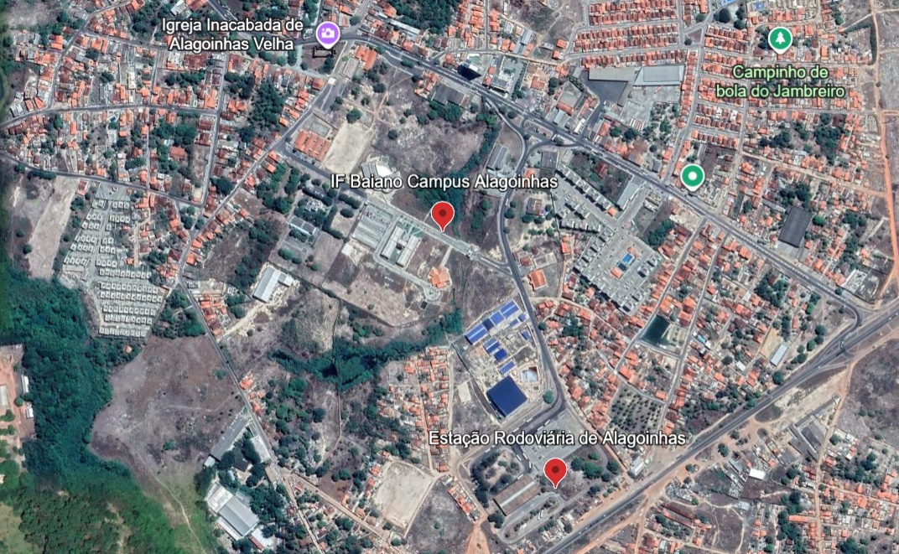
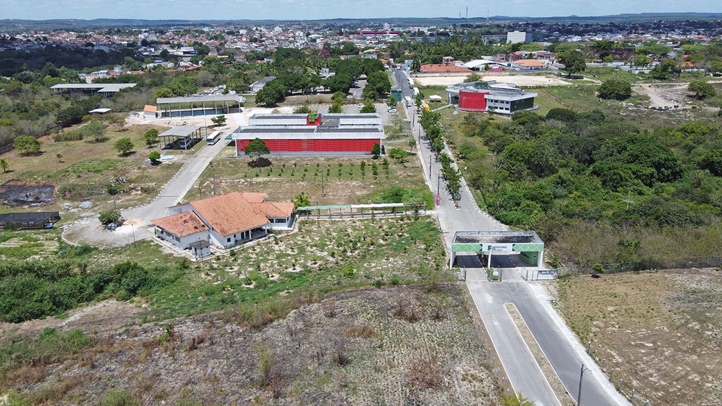
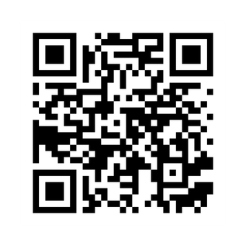
Página 13
Onde estamos
É fácil chegar: nossa localização via
QR Code
INSTITUTO FEDERAL
BAIANO
CAMPUS CATU

Slide 16

Página 14
E você,
O que pode nos dizer?
INSTITUTO FEDERAL
BAIANO
CAMPUS CATU

Slide 17
Página 15
O que achou do IF Baiano?
INSTITUTO FEDERAL
BAIANO
CAMPUS CATU

Slide 18
Página 16
O que falta para você estudar no IF Baiano?
INSTITUTO FEDERAL
BAIANO
CAMPUS CATU

Slide 19
Página 17
O que podemos fazer juntos?
INSTITUTO FEDERAL
BAIANO
CAMPUS CATU

Slide 20
Página 18
Dúvidas
INSTITUTO FEDERAL
BAIANO
CAMPUS CATU

Slide 21
Página19
Sugestões
INSTITUTO FEDERAL
BAIANO
CAMPUS CATU

Slide 22
Página20
INSTITUTO FEDERAL
BAIANO
CAMPUS CATU

Slide 23
Página21
INSTITUTO FEDERAL
BAIANO
CAMPUS CATU

Slide 24
Página22
INSTITUTO FEDERAL
BAIANO
CAMPUS CATU

